Slide 1
Introducción a Mysql
Conociendo la herramienta y los conceptos necesarios para crear nuestras primeras
bases de datos relacionales

Slide 2
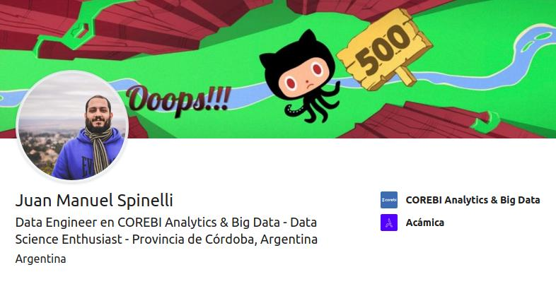

Slide 3
¿Que vamos a aprender en este curso?
Durante las próximas 4 clases vamos a aprender:
Tipos de datos
Tipos de bases de datos
Base de datos relacional
Fases en la creación de una bases de datos relacional
Uso de Mysql
Comandos
Joins
Procedimientos almacenados
Triggers
Detalles

Slide 4
¿Cómo van a ser las clases?
Las clases se van a llevar adelante de la siguientes forma:
Parte teórica
Parte práctica
Material para practicar entre clases
Desarrollo

Slide 5
Clases
Temas

Slide 6
Clase 1
Teoría:
Que es un dato
Tipos de datos
Que es una base de datos
Tipos de bases de datos
Base de datos relacional
Teórico práctico:
Normalización:
Primer fase normal
Segunda fase normal
Tercera fase normal
Clave primaria
Clave foránea
Problema a analizar / resolver para la próxima clase
Instalar Mysql / Workbench
Temas

Slide 7
Clase 2
Puesta en común:
Ejercicio práctico clase anterior
Teórico práctico:
Diferencias entre DDL, DML y DCL
Generar un diagrama entidad relación
Sintaxis
Crear una base de datos
Crear las tablas definidas en el problema planteado la semana anterior
Insertar datos
Consultar datos
Actualizar datos
Eliminar datos
Ejercicios prácticos a resolver para la próxima semana
Temas

Slide 8
Clase 3
Puesta en común:
Ejercicio práctico clase anterior
Teórico práctico:
Resumen de operadores
In, or, and, between, lower, upper, etc.
Distinct, count, max, min,
Order by, group by, having
Joinear tablas (Tipos de Joins)
Ejercicios prácticos a resolver para la próxima semana
Temas

Slide 9
Clase 4
Puesta en común:
Ejercicio práctico clase anterior
Teórico práctico:
Introducción a subconsultas
Introducción a Vistas, procedimientos almacenados y triggers
Exportar nuestra base de datos
Temas

Slide 10
Empezamos

Slide 11
¿Que es un dato?
Datos es un término que se refiere a hechos, eventos, transacciones, etc., que han sido registrados.
DATO
INFORMACIÓN
PROCESAMIENTO
INPUT
OUTPUT

Slide 12
¿Que es un dato?
El dato por sí solo no tiene un objetivo, pero ese dato junto a otros y luego de un procesamiento se pueden transformar en información y en ese punto nos permiten responder preguntas o hacer análisis.
Los datos, por ejemplo, pueden ser números, palabras o variables, en cambio, la información son estos datos procesados para que haga sentido en un contexto específico. Se puede decir entonces que los datos se usan para obtener información.

Slide 13
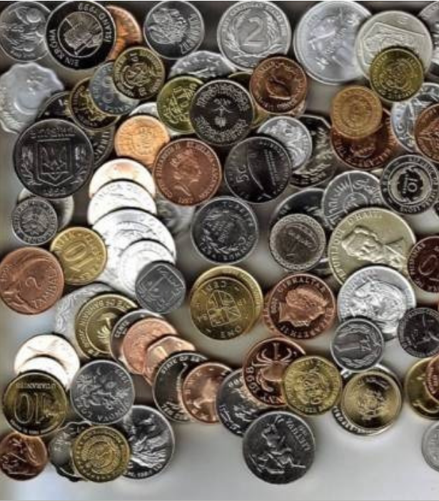

Slide 14
Analicen la imagen:
Tienen distinto color
Cada color representa un monto
Tienen distinto tamaño
Son muchas
Están usadas
Hay repetidas
Antiguas
Valor económico
Valor emocional

Slide 15
DATO ≠ INFORMACIÓN

Slide 16
Algunas características de los datos
Cuando pensamos en un dato tenemos que tener en cuenta algunas cosas como:
Deben permanecer en el tiempo (Edad no, fecha de nacimiento si)
Debe tener un significado
Debe ser manipulable mediante operadores (Suma, resta, comparaciones, etc)

Slide 17
Tipos de datos
Datos cualitativos: Dan el enfoque o el punto de vista de la muestra. Color, textura, etc.
Datos cuantitativos: Miden o calculan algo para llegar a un punto en su investigación. Tamaño, total, precio, etc.
Datos categóricos: Colocan el objeto por describir en una categoría. Nuevos, usados, etc.
Datos discretos: Son datos numéricos enteros. Tengo 30 monedas, no 29.5.
Datos continuos: Pueden recibir cualquier valor. La medida de una moneda es 7, 82 mm

Slide 18
¿Que es una base de datos?
Es una serie de datos organizados y relacionados entre sí, los cuales son recolectados y explotados por los sistemas de información de una empresa o negocio en particular
Estas bases nos permiten:
Control sobre la redundancia de datos
Consistencia de datos
Integridad de los datos
Mejora en la accesibilidad a los datos

Slide 19
Tipos de bases de datos

Slide 20
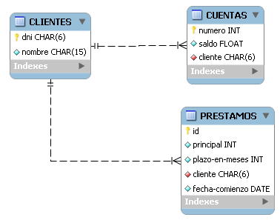
Bases de dato relacional

Slide 21
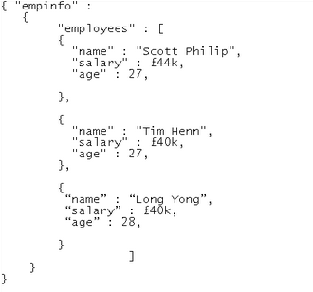
Bases de datos no relacional

Slide 22
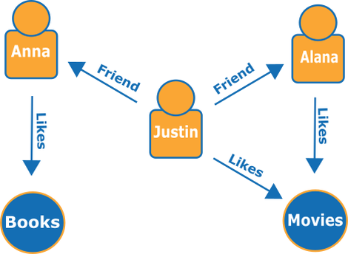
Bases de datos de grafos

Slide 23
Otros tipos
Click para leer un poco más

Slide 24
Base de datos relacional
Las bases de datos relacionales se basan en la organización de la información en trozos pequeños, que se relacionan entre ellos mediante la relación de identificadores.
En el ámbito informático se habla mucho de ACID :
Atómicas: Si una parte de una transacción falla, todo se anula.
Coherentes: Los datos tienen que cumplir con las reglas definidas.
Aisladas: Cada transacción es independiente.
Duraderas: Si la transacción se ejecutó Ok, los cambios tienen que ser permanentes.

Slide 25
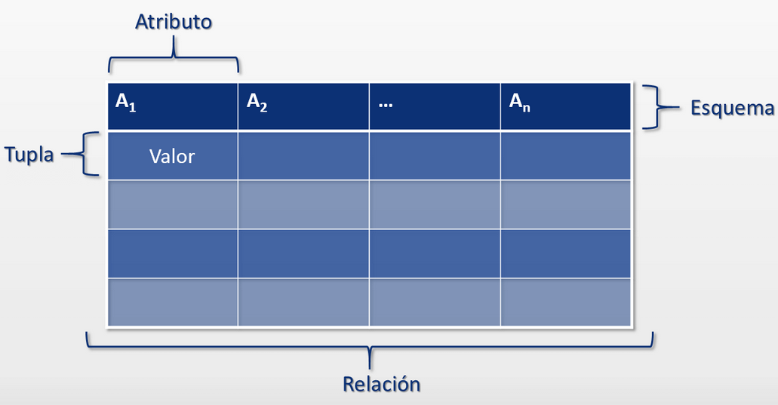

Slide 26
Práctica teórica base de datos relacional y normalización
Normalizar, regularizar, poner en orden.
Vamos a solucionar la redundancia evitando así anomalías en la base de datos.

Slide 27
Tipos de anomalías
Anomalías de inserción
Anomalías de modificación
Anomalías de eliminación

Slide 28

Anomalías de inserción

Slide 29

Anomalías de inserción

Slide 30
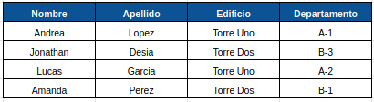
Anomalías de modificación

Slide 31
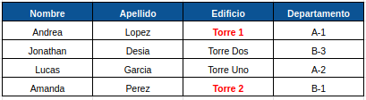
Anomalías de modificación

Slide 32

Anomalías de eliminación

Slide 33

Anomalías de eliminación

Slide 34
Entonces...
Cuando hablamos de normalización, hablamos de un ciclo repetitivo con la finalidad de lograr la integridad de los datos, evitando la redundancia y corrigiendo las anomalías.

Slide 35
Normalización
Primera Fase Normal

Slide 37
Primera fase normal
La forma de los grupos repetitivos:
Una relación está en primera forma normal si y solo si no tiene grupos repetitivos
No debe haber tuplas repetidas
No debe importar el orden de las tuplas
Tiene que existir una clave primaria
Los atributos tienen que ser atómicos

Slide 38


Slide 39
No hay clave primaria
El atributo “Materias” no es atómico

Slide 40


Slide 41
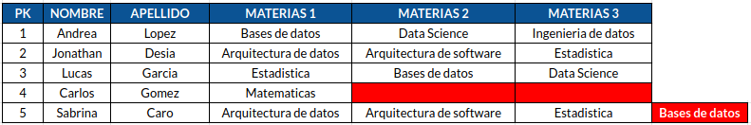
Si un alumno quiere hacer menos materias desperdiciamos espacio
Si un alumno quiere hacer más materias no podemos agregarlo

Slide 42
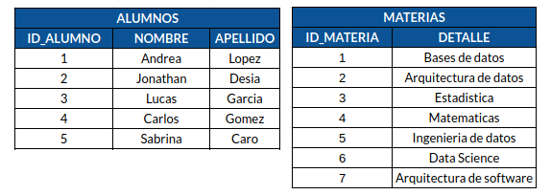

Slide 43
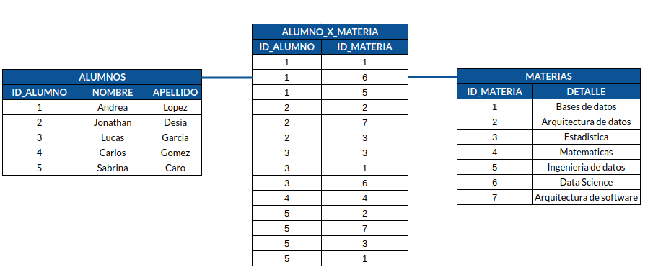

Slide 44
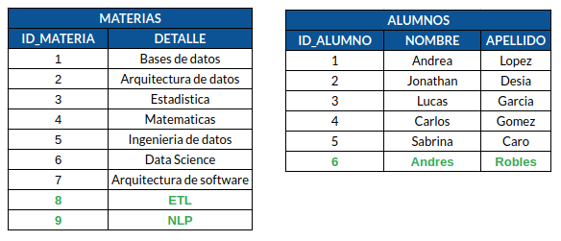

Slide 45
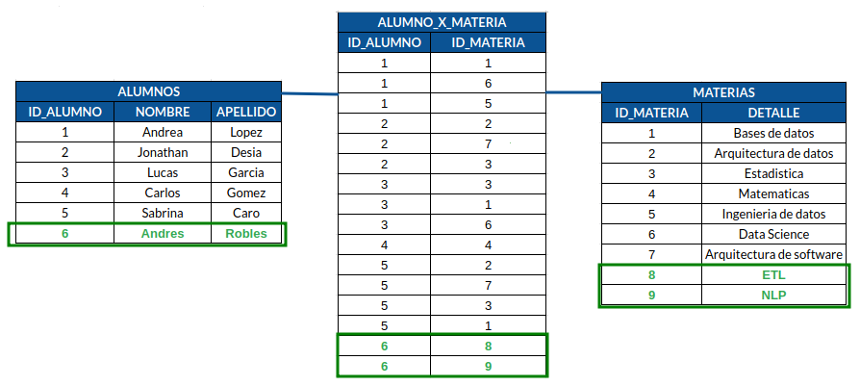

Slide 46
Normalización
Segunda Fase Normal

Slide 47
Segunda fase normal
Una relación está en segunda forma normal si y sólo si:
Está en primera forma normal
Todos Los atributos dependen de la clave primaria completa
Ningún atributo depende únicamente de una parte de la llave primaria
Si la llave primaria no es una llave compuesta ya la relación está en segunda forma normal

Slide 48
Segunda fase normal
Procedimiento:
Identificar las dependencias parciales
Mover a una nueva entidad cada una de las dependencias parciales
En todas las entidades sólo deben quedar dependencias completas

Slide 49
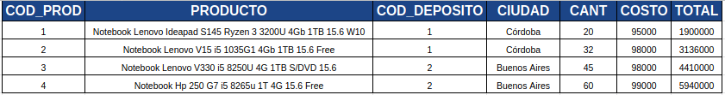

Slide 50
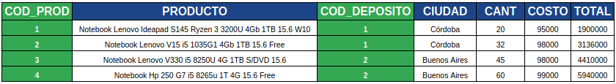
Hay dependencias parciales, en la misma tabla se pueden ver datos de productos y depósitos

Slide 51
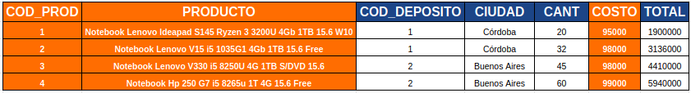
De esta forma puedo separar al producto

Slide 52
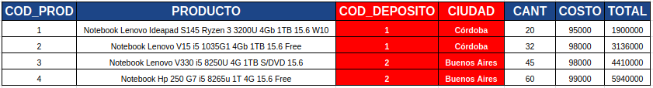
De esta forma puedo separar al depósito

Slide 53
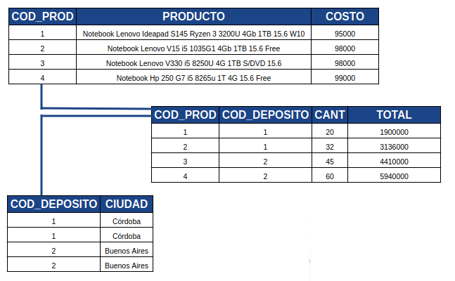

Slide 54
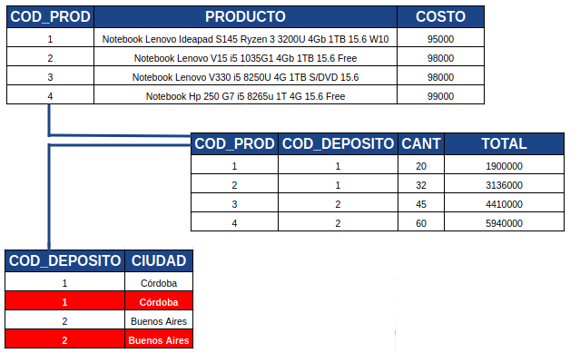

Slide 55
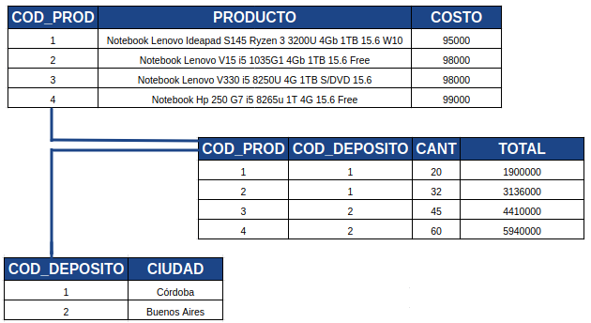

Slide 56
Normalización
Tercera Fase Normal

Slide 57
Tercera fase normal
Una relación está en segunda forma normal si y sólo si:
Está en segunda forma normal
Ningún atributo "no determinante" depende transitivamente de la clave primaria
Ningún atributo "no primo" depende funcionalmente de otro atributo "no primo”
Explicación complicada pero vamos al ejemplo así lo entendemos mejor.

Slide 58
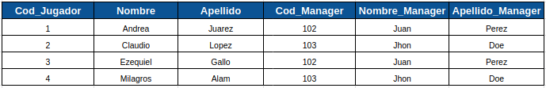

Slide 59
Está en primera forma normal porque:
No hay tuplas repetidas
No importa el orden de las tuplas
Atributos atómicos
Existe la clave primaria
No hay grupos repetidos
Está en segunda forma normal porque:
No existe una clave primaria compuesta

Slide 60
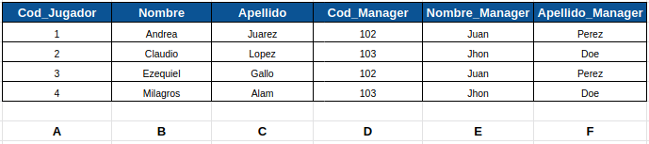

Slide 61
A → BCD
D → EF

Slide 62
A → BCD
D → EF
D es una dependencia funcional transitiva porque no es una clave
primaria

Slide 63
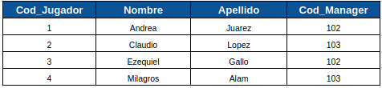
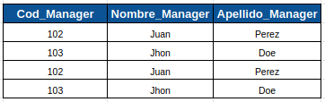
A → BCD
D → EF

Slide 64
A → BCD
D → EF

Slide 65
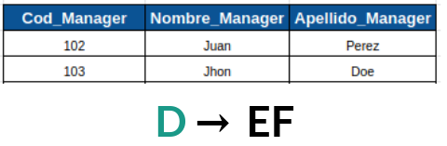
A → BCD

Slide 66
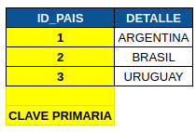
Clave primaria
La clave primaria identifica un registro único de una tabla.

Slide 67
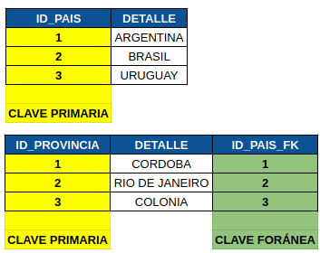
Clave foránea
La clave foránea relaciona los datos de un registro de una tabla con los de otra, de este modo indica cómo están relacionadas las tablas. Los datos en los campos de ambas tablas deben coincidir, aunque los nombres de los campos no sean los mismos.

Slide 68
Para la próxima clase

Slide 69
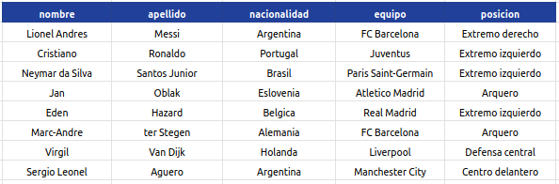

Slide 70
Para la próxima clase
Releer la diapositiva y el material para que podamos empezar con la parte práctica aplicando los conceptos.
Analizar el archivo xlsx con la tabla y tratar de normalizar lo que se pueda.
La próxima clase vamos a hacer la puesta en común del análisis que hayan hecho sobre la tabla.
Instalar Mysql y Mysql-Workbench

